Slide 1


Prof. Paulo Cruz
CSS é uma linguagem para especificar como os documentos são apresentados aos usuários - como eles são estilizados, dispostos, etc.

Slide 2
Prof. Paulo Cruz
Um documento geralmente é um arquivo de texto estruturado usando uma linguagem de marcação -HTML é a linguagem de marcação mais comum, mas você também encontrará outras linguagens de marcação, como SVG ou XML .
Pesquise os conceitos de SVG e XML?

Slide 3
Prof. Paulo Cruz
Apresentar um documento a um usuário significa convertê-lo em um formato utilizável para seu público. Os navegadores , como o Firefox , o Chrome ou o Internet Explorer , são projetados para apresentar documentos visualmente, por exemplo, em uma tela de computador, projetor ou impressora.

Slide 4

Prof. Paulo Cruz
Os navegadores da Web aplicam regras CSS a um documento para afetar a forma como são exibidos. Uma regra de CSS é formada por:
Um conjunto de propriedades , que possuem valores definidos para atualizar como o conteúdo HTML é exibido, por exemplo, eu quero que a largura do meu elemento seja 50% de seu elemento pai e que seu plano de fundo seja vermelho.
Um seletor , que seleciona o (s) elemento (s) para o qual deseja aplicar os valores de propriedade atualizados. Por exemplo, quero aplicar minha regra de CSS a todos os parágrafos do meu documento HTML.
Um conjunto de regras CSS contidas em uma folha de estilos determina como uma página da Web deve ser exibida.

Slide 5

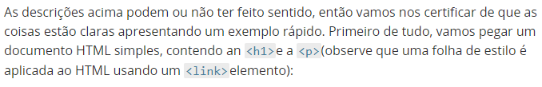
Prof. Paulo Cruz

Slide 6
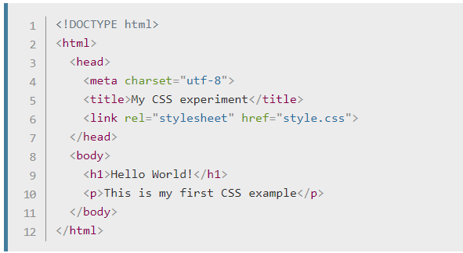
Prof. Paulo Cruz

Slide 7
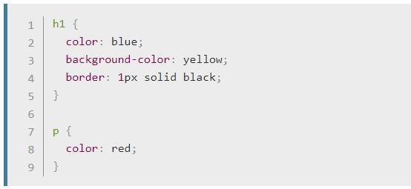
Prof. Paulo Cruz
Agora vamos dar uma olhada em um exemplo CSS muito simples contendo duas regras:

Slide 8

Prof. Paulo Cruz

Slide 9
Prof. Paulo Cruz
O primeiro define a cor do texto para azul.
O segundo define a cor de fundo para amarelo.
O terceiro coloca uma borda ao redor do cabeçalho com 1 pixel de largura, sólido (não pontilhado ou tracejado etc.) e colorido de preto.

Slide 10
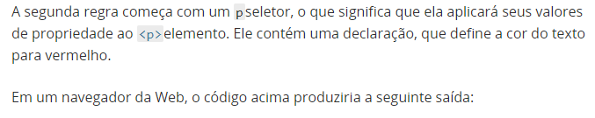
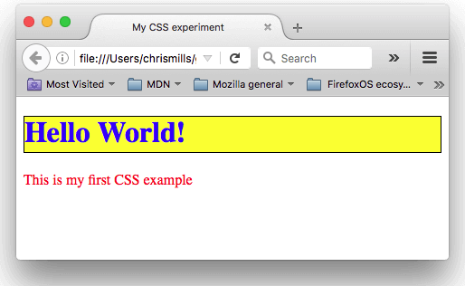
Prof. Paulo Cruz

